Slide 1

Gestão de Projeto de Software
BSI – Bacharelado em Sistemas de Informação
CEFET/RJ - Campus – maria da Graça
gestão Ágeis de projetos de software
Sildenir A. Ribeiro, DSc

Slide 2
Gestão Ágil de Projetos de Software
Conteúdo
Introdução: Gerenciamento de Projeto de Software
Mudança de Paradigma
Gerenciamento Ágil de Projetos de Software
Técnicas de gerenciamento Ágil de Projetos
Problemas / Desvantagens dos Métodos Ágil
Governança X Gerência
Abordagem Tradicional vs. Abordagem Ágil
Modelo Hibrido
Referências

Slide 3
Introdução: Gerenciamento de Projetos
Orientado a processos
Processos bem definidos devem ser impostos para garantir a qualidade do produto
Rígido
Pressupõe que é possível especificar de antemão todos os requisitos do projeto
Preditivo
Cada etapa de desenvolvimento é baseada na etapa anterior, parte do principio de que requisitos são estáveis
Burocrático
Sobrecarrega desenvolvimento, pode comprometer a velocidade do projeto
Possui forte resistência a mudanças

Slide 4
Introdução: Gerenciamento de Projetos de SW
Particularidades
Invisibilidade
Progresso não é imediatamente visível
Complexidade
Flexibilidade
Propenso a um alto grau de mudança
Dificuldade de antever suas funcionalidades
Necessidades surgem durante seu desenvolvimento, e vão amadurecendo até a sua implantação
A mudança se torna inevitável

Slide 5
Ágil: Conceito e Definição
Métodos ágeis (AM) é uma coleção de metodologias baseada na prática para modelagem efetiva de sistemas baseados em software. É uma filosofia onde muitas metodologias se encaixam.
As metodologias ágeis aplicam uma coleção de práticas, guiadas por princípios e valores que podem ser aplicados por profissionais de software no dia a dia.

Slide 6
Ágil: Conceito e Definição
O que é (e não é) métodos ágeis?
Um modelo ágil é um modelo bom o suficiente, nada mais, o que implica que ele exibe as seguintes características:
Ele atende seu propósito
Ele é inteligível.
Ele é suficientemente preciso.
Ele é suficientemente consistente.
Ele é suficientemente detalhado.
Ele provê um valor positivo.
Ele é tão simples quanto possível.

Slide 7
Ágil: Conceito e Definição
O que é (e não é) métodos ágeis?
É uma atitude, não um processo prescritivo.
É um suplemento aos métodos existentes, ele não é uma metodologia completa.
É uma forma efetiva de se trabalhar em conjunto para atingir as necessidades das partes interessadas no projeto.
É uma coisa que funciona na prática, não é teoria acadêmica.

Slide 8
Ágil: Conceito e Definição
O que é (e não é) métodos ágeis?
É para o desenvolvedor médio, mas não é um substituto de pessoas competentes.
Não é um ataque à documentação, pelo contrário aconselha a criação de documentos que tem valor.
Não é um ataque às ferramentas CASE.

Slide 9
Agilidade: Definição em Projeto de SW?
Agilidade: Termo geral
Rapidez, desembaraço
Qualidade de quem é veloz
Agilidade em Projetos de Software:
Capacidade de responder rapidamente a mudanças
Mudanças de tecnologias, de equipe, de requisitos...
Entregar valor ao cliente quando se lida com imprevisibilidade e dinamismo dos projetos
Problema
Aparenta ser indisciplinado

Slide 10
Metodologia Ágil / Manifesto Ágil
Estuda e aplica as melhores formas de desenvolver software através da nossa própria prática e auxiliando mútuo entre as equipes.
Valores
Indivíduos e Iterações
Software funcionando
Colaboração com cliente
Responder a mudanças
Processos e Ferramentas
Documentação detalhada
Negociação de contratos
Seguir um plano

Slide 11
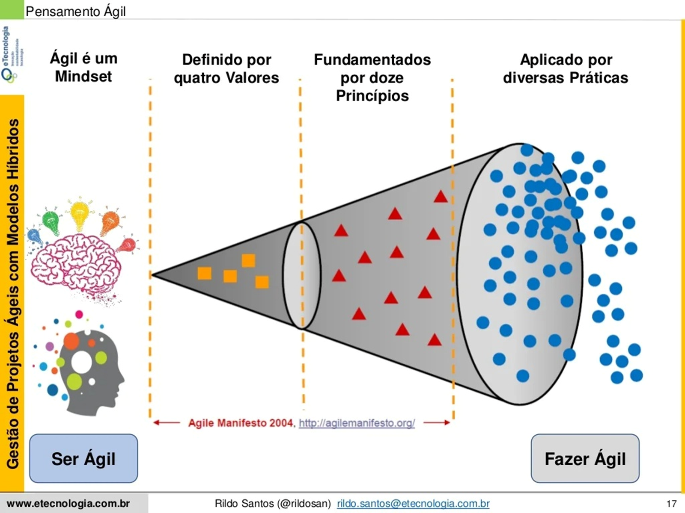
Metodologia Ágil / Manifesto Ágil
Manifesto Ágil e Pensamento Ágil

Slide 12
Princípios do Manifesto Ágil
A mais alta prioridade é a satisfação do cliente, por meio da liberação mais rápida e contínua de software de valor.
Receba bem as mudanças de requisitos, mesmo em estágios tardios do desenvolvimento. Processos ágeis devem admitir mudanças que trazem vantagens competitivas para o cliente.
Libere software freqüentemente (em intervalos de 2 semanas até meses), dando preferência para uma escala de tempo mais curta.
Mantenha pessoas ligadas ao negócio (clientes) e desenvolvedores trabalhando juntos a maior parte do tempo do projeto.
Construa projetos com indivíduos motivados, dê a eles o ambiente e suporte que precisam e confie neles para ter o trabalho realizado.

Slide 13
Princípios do Manifesto Ágil
6. O método mais eficiente e efetivo para repassar informação entre uma equipe de desenvolvimento é pela comunicação face-a-face.
7. Software funcionando é a principal medida de progresso de um projeto de software
8. Processos ágeis promovem desenvolvimento sustentado. Assim, patrocinadores, desenvolvedores e usuários devem ser capazes de manter conversação pacífica indefinidamente.

Slide 14
Princípios do Manifesto Ágil
A atenção contínua para a excelência técnica e um bom projeto (design) aprimoram a agilidade.
Simplicidade - a arte de maximizar a quantidade de trabalho não feito – é essencial, devendo ser assumida em todos os aspectos do projeto.
As melhores arquiteturas, requisitos e projetos emergem de equipes auto-organizadas.
Em intervalos regulares, as equipes devem refletir sobre como se tornarem mais efetivas, e então refinarem e ajustarem seu comportamento de acordo.

Slide 15
Interdependência da Abordagem Ágil
Abordagens ágeis e adaptativas para permitir ligar pessoas, projetos e valores
“Somos uma comunidade de líderes de projeto que é altamente eficaz entregando resultados.”

Slide 16
Interdependência da Abordagem Ágil
Membros de uma equipe de projeto são parte interdependente do todo e não um grupo de indivíduos desconectados.
Dependem reciprocamente uns dos outros.
Equipes de projeto, seus clientes, seus interessados (stakeholders) também são interdependentes.
Equipes de projeto que não reconhecem esta interdependência raramente tem sucesso.

Slide 17
Interdependência da Abordagem Ágil
Para atingir os resultados:
Entregar os resultados confiáveis engajando clientes em iterações freqüentes e propriedade compartilhada.
Esperar incerteza e a gerenciamos através de iterações, antecipação e adaptação.
Despertar a criatividade e a inovação através do reconhecimento que indivíduos são a fonte ultima de valor, e criando um ambiente no qual eles possam fazer diferença.

Slide 18
Interdependência da Abordagem Ágil
Para atingir os resultados:
Impulsionar o desempenho através de cobrança do grupo por resultados e responsabilidade compartilhada pela efetividade da equipe.
Melhorar a efetividade e a confiabilidade através de estratégias, processos e praticas especificas dependendo da situação.

Slide 19
Gerenciamento de Projetos de SW
Projetos gerenciados através de
Especificação detalhada dos requisitos
Auxilia no planejamento
O sistema construído atende a necessidade do cliente?
Abordagem BRUF
Big Requirements Up Front (Grandes requisitos primeiro)
Algumas funcionalidades raramente utilizadas

Slide 20
Gerenciamento de Projetos de SW
Implicações da abordagem BRUF
Criar um plano de projeto precocemente detalhado no ciclo de vida
Criar precocemente estimativas precisas para o projeto
Usar o processo de mudanças preventivamente

Slide 21
Quebra de Paradigma (Modelo Clássico x Ágil)

Slide 22
Gerenciamento Ágil de Projetos de SW
Um conjunto de valores, princípios e práticas que auxiliam a equipe de projeto a entregar produtos ou serviços de valor em um ambiente complexo, instável e desafiador
É o exercício de princípios e práticas ágeis aliados aos conhecimentos, habilidades e técnicas na elaboração das atividades de projeto, de forma a diminuir o time-to-market, e se adequar às mudanças durante o projeto.
Objetivo
Garantir que exista um equilíbrio entre demandas de qualidade, escopo, tempo e custos

Slide 23
Gerenciamento Ágil de Projetos
Valores centrais
As respostas às mudanças são mais importantes que o segmento de um plano
A entrega de produtos está acima da entrega de documentação
Priorização da colaboração do cliente sobre a negociação de contratos
Os indivíduos e suas interações são mais importantes que os processos e ferramentas

Slide 24
Gerenciamento Ágil de Projetos
Principais objetivos
Inovação contínua: a idéia de inovação é associada a um ambiente cuja cultura estimule o auto-gerenciamento e a autodisciplina
Adaptabilidade do produto: os produtos adaptáveis às novas necessidades do futuro
Tempos de entrega reduzidos: direcionamento preciso e capacidade técnica da equipe
Capacidade de adaptação do processo e das pessoas: equipe confortável com mudanças, processo leve
Resultados confiáveis: entrega de produtos que garantam operação, crescimento e lucratividade da empresa

Slide 25
Gerenciamento Ágil de Projetos
Técnicas de Gerenciamento Ágil de Projetos
Foco nas pessoas
As pessoas e a maneira como interagem são determinantes mais importantes para o sucesso de um projeto
Organize seu projeto em iterações
Curtos períodos de tempo onde ao seu final chega-se a um objetivo específico
Estabeleça marco de entrega final somente se for realmente necessário

Slide 26
Gerenciamento Ágil de Projetos
Técnicas de Gerenciamento Ágil de Projetos (cont...)
Tenha um plano de projeto de alto nível
Principais dependências externas, iterações planejadas e uma estimativa de término (se possível)
Crie planos de iteração detalhados com base no JIT (Just In Time)
Você só pode planejar precisamente com algumas semanas de antecedência da realização
Envolva todos da equipe no planejamento
Planejar as próprias atividades

Slide 27
Gerenciamento Ágil de Projetos
Técnicas de Gerenciamento Ágil de Projetos (cont...)
As pessoas deveriam escolher seu trabalho ao invés de serem mandadas para fazê-lo
Organizar o próprio trabalho
Faça estimativa de coisas pequenas
É mais fácil fazer a estimativa de um trabalho que levará apenas um dia do que estimar algo que levará um mês.
As pessoas deveriam estimar seu próprio trabalho
As melhores estimativas vêm de baixo para cima e não de cima para baixo

Slide 28
Gerenciamento Ágil de Projetos
Ambientes onde pode apresentar problemas
Cultura da documentação
Dificuldade para aceitar mudanças
Demora para obtenção da realimentação
Resistência cultural

Slide 29
Gerenciamento Ágil de Projetos
Desvantagens do Método Ágil de GP
Dificuldade de manutenção pela falta de documentação
Efetividade da programação em pares: custo x benefício
Dificuldade de se ter o cliente no local
Dificuldade de estabelecer contrato com escopo variável
Requer colaboração e confiança entre equipe e cliente

Slide 30
Abordagem Clássica vs. Abordagem Ágil
Gerenciamento Ágil de Projetos
 | Clássica | Ágil
Desenvolvedor | hábil | ágil
Cliente | pouco envolvido | comprometido
Requisitos | conhecidos, estáveis | emergentes, mutáveis
Retrabalho | caro | barato
Planejamento | direciona resultados | resultados o direcionam
Foco | grandes projetos | projetos de natureza exploratória e inovadores
Objetivo | controlar, em busca de alcançar o planejado | simplificar processo de desenvolvimento
Projeto de Software - Sildenir A. Ribeiro, DSc

Slide 31
Gerenciamento Ágil de Projetos
Abordagem Clássica vs. Abordagem Ágil
Ciclo de vida ágil é semelhante ao clássico
Define o que o cliente quer e inicia o projeto
Planeja o projeto, calculando o esforço
Executa o plano, construindo a solução
Monitora resultados e entrega ao cliente

Slide 32
Governança de Projetos
Visão Geral da Governança de Projetos
A governança de projetos é uma estrutura de camadas que estabelece um sistema de tomada de decisões baseada em autoridade e responsabilidades.

Slide 33
Governança de Projetos
Governança vs. Gerenciamento

Slide 34
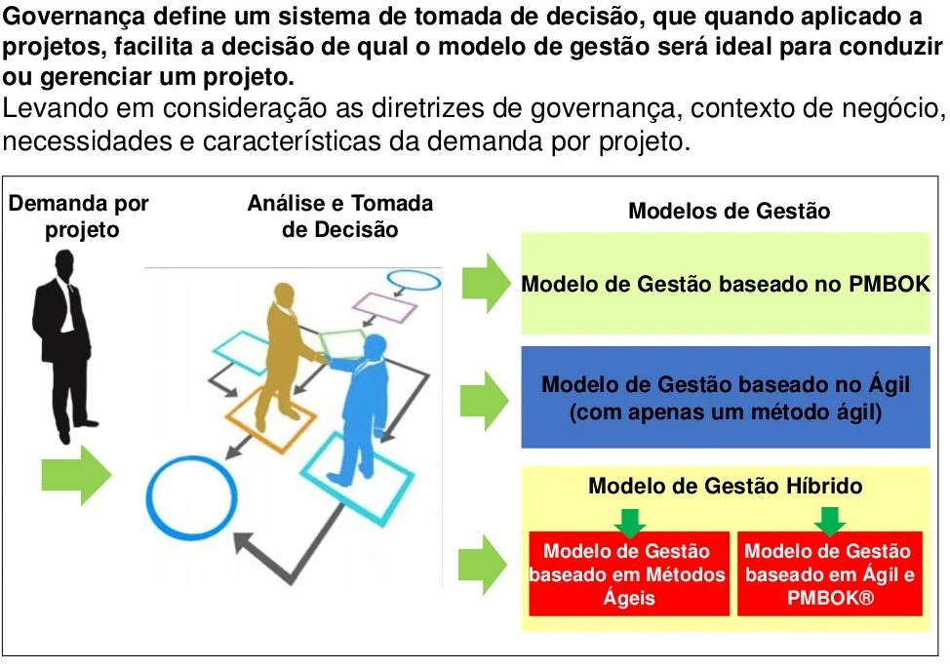
Governança de Projetos
Governança de Projetos

Slide 35
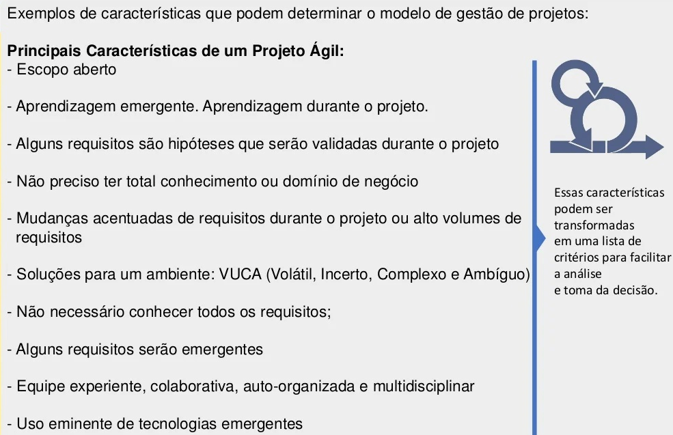
Governança de Projetos
Governança de Projetos
Características e Necessidades

Slide 36
Governança de Projetos
Boas Práticas do Modelo Híbrido
Estabeleça a governança para analisar e tomar decisão sobre o modelo de gestão de projeto;
Defina critérios para facilitar a tomada de decisão;
O Modelo Híbrido deve essencialmente e necessariamente ser customizado para cada ambiente de negócios e tipo de projeto;
Modelos são complementares: Eles devem ser combinados para complementar as atividades, gerenciamento e controle;
Modelos não devem sofrer sobreposições;
Ex. Time Box e cronograma são sobre gerenciamento de tempo
As características dos produtos e serviços podem ser determinantes para a escolha do modelo de gestão de projetos;
Ex. Frequência de mudanças, grande numero de incertezas, riscos, custos, etc.
Identificar a abordagem predominante: Descritiva ou Empírica;
Elas ajudam na tomada de decisão sobre qual modelo deve ser adotado.
Os papeis das equipes de projetos devem ter responsabilidades bem definidas;
Gerenciamento e controle: Cuidado para não fazer o controle do controle

Slide 37
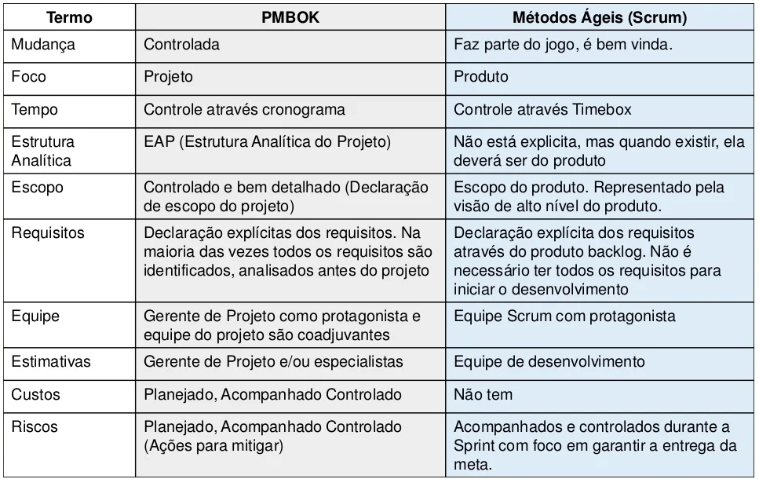
Governança de Projetos
Modelo Híbrido
Comparação entre o Modelo Tradicional e Métodos Ágeis

Slide 38
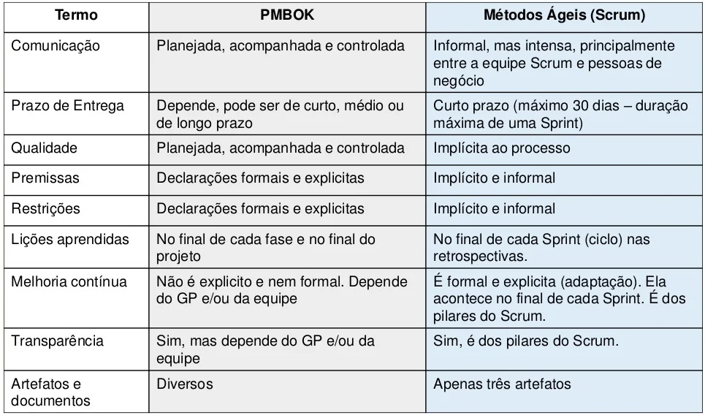
Governança de Projetos
Modelo Híbrido
Comparação entre o Modelo Tradicional e Métodos Ágeis (cont...)

Slide 39
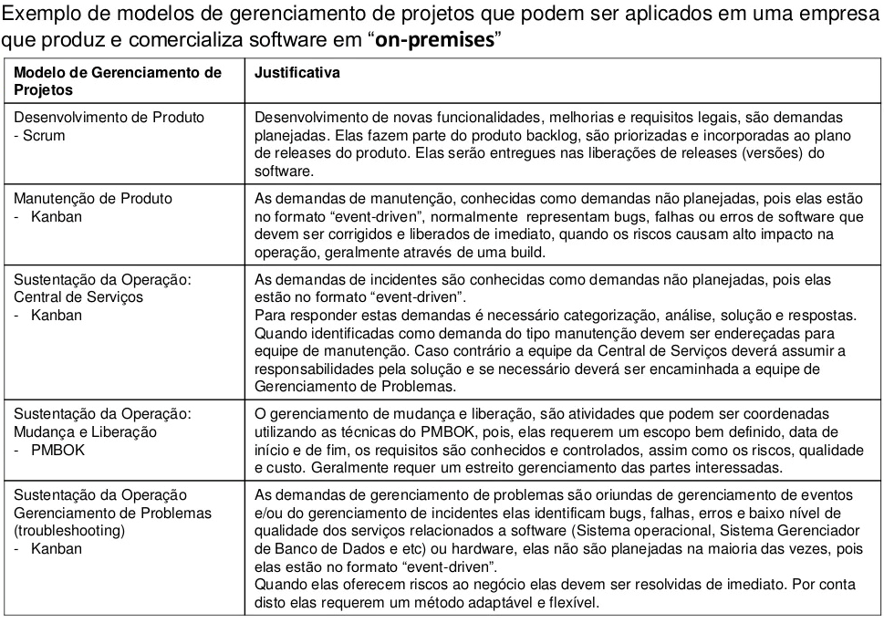
Governança de Projetos
Modelo Híbrido
Exemplo de modelos de gerenciamento de projetos que podem ser aplicados na produção de software on-demand.

Slide 40
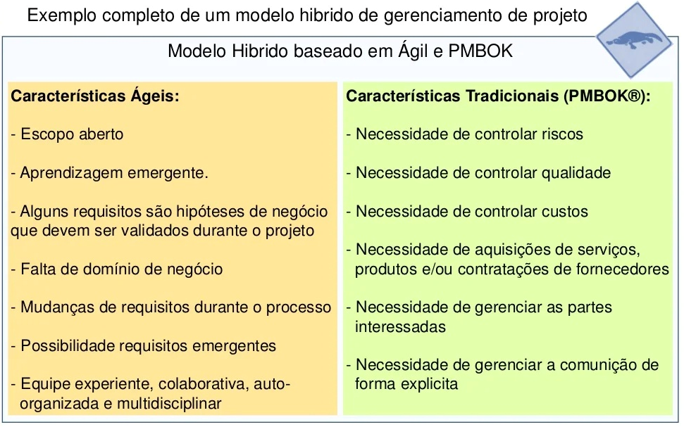
Governança de Projetos
Modelo Híbrido
Exemplo completo: Híbrido Vs Tradicional

Slide 41
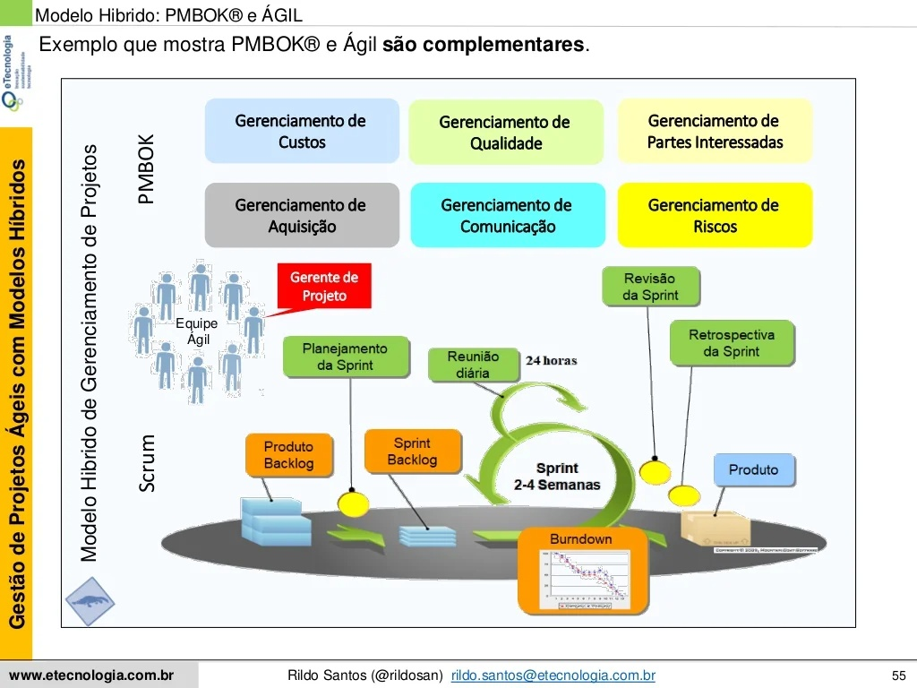
Governança de Projetos
Modelo Híbrido
Complementariedade entre o modelo Híbrido e o Tradicional

Slide 42
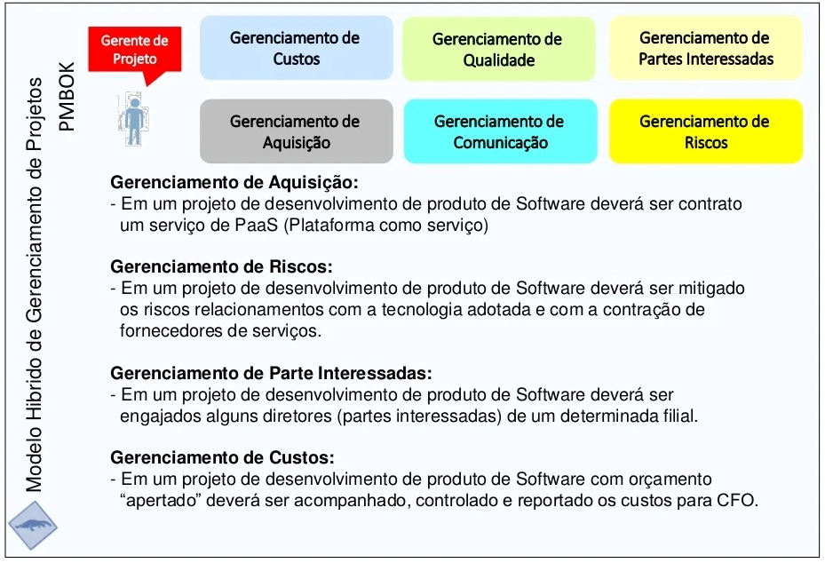
Governança de Projetos
Modelo Híbrido
Exemplo de complementariedade entre o modelo Híbrido e o Tradicional

Slide 43
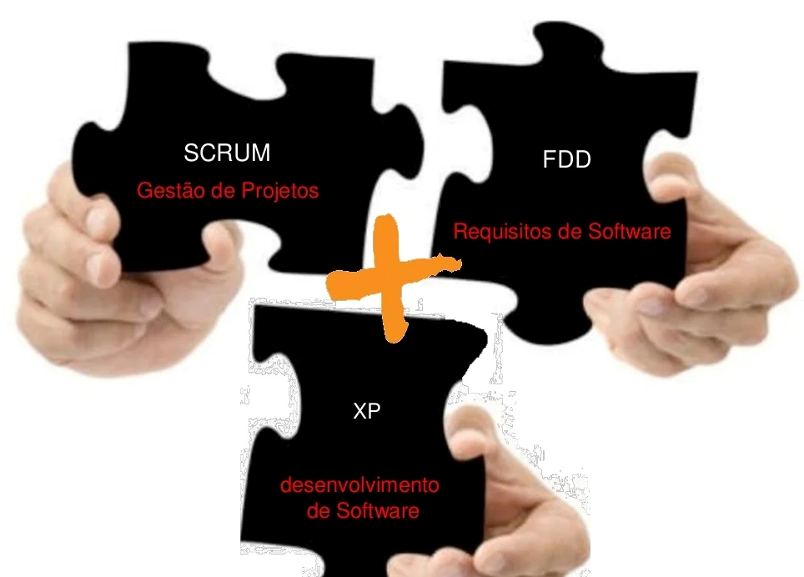
Governança de Projetos
Modelo Híbrido
Gestão, Requisitos e Desenvolvimento

Slide 44

Referencias Bibliográficas
Referências Clássicas de Métodos Ágeis

Slide 45
Referências Bibliográficas
AMBLER, S. Gerenciamento ágil de projetos: Colocando o desenvolvimento de software em ordem. Mundo PM. out/nov 2006
ANDERSON, D. J. Agile management for software engineering: Applying the theory of constraints for business results. New Jersey: Prentice Hall, 2003. 336p.
AUGUSTINE, S. Managing agile projects. Prentice Hall, 2005. 264p.
AUGUSTINE, S.; PAYNE, B.; SENCINDIVER, F.; WOODCOCK, S. Agile project management: Steering from the edges. Communications of the ACM, v. 48, dez. 2005. p. 85-89.
BECK, K. 2001. AGILE ALLIANCE. Manifesto for agile software development. Disponível em <http://www.agilemanifesto.org/>. Acesso em 29 nov. 2006.
CHIN, G. Agile project management: how to succeed in the face of changing project requirements. New York: Amacon, 2004. 229 p.
DECARLO, D. Extreme project management: Using leadership, principles, and tools to deliver value in the face of volatility. California: Jossey-Bass, 2004. 560p.
DECLARATION OF INTERDEPENDENCE. 2001. Declaration of interdependence. Disponível em <http://pmdoi.org/>. Acesso em 29 nov. 2006.
GRIFFITHS, M. Using agile alongside the PMBOK. PMI Global Congress Proceedings, 2004.
HIGHSMITH, J. Agile project management: creating innovative products. Boston: Addison-Wesley, 2004. 312 p .
KERZNER, H. Project Management: A Systems Approach to Planning, Scheduling, and Controlling. New Jersey: John Wiley & Sons, 2003. 912p.
PROJECT MANAGEMENT INSTITUTE – PMI. PMBOK Guide: Um guia do conjunto de conhecimentos do gerenciamento de projetos. Pennsylvania: Project Management Institute, 3. ed., 2004.
SCHWABER, K. Agile Project Management with Scrum. Microsoft Press, 2004.
MAGALHÃES, A. O gerenciamento de projetos desenvolvidos à luz das metodologias ágeis. PMI-MG jun/2006. Disponível em <http://www.pmimg.org.br/downloads/Palestra-GerenciamentoAgil.pdf>. Acesso em 29 nov. 2006
Projeto de Software - Sildenir A. Ribeiro, DSc

Slide 46
Gerenciamento Ágil de Projetos de Software
Questões???
Obrigado!
Projeto de Software - Sildenir A. Ribeiro, DSc

